Slide 1
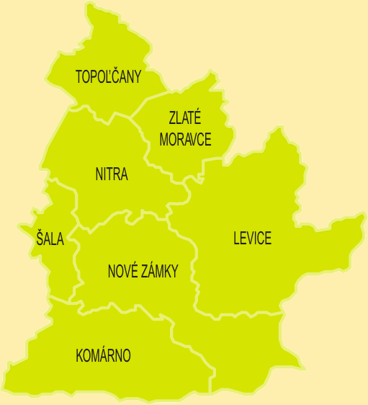
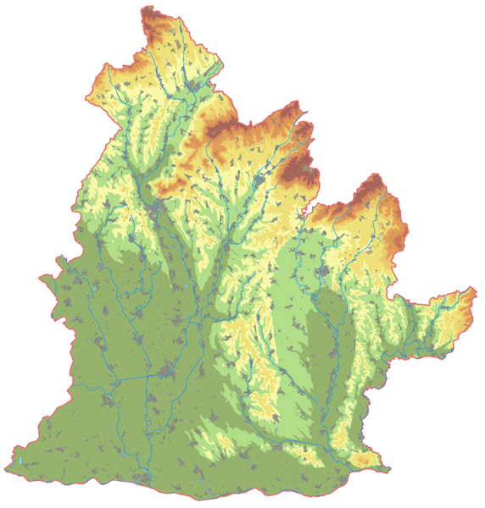
Nitriansky kraj

Slide 2
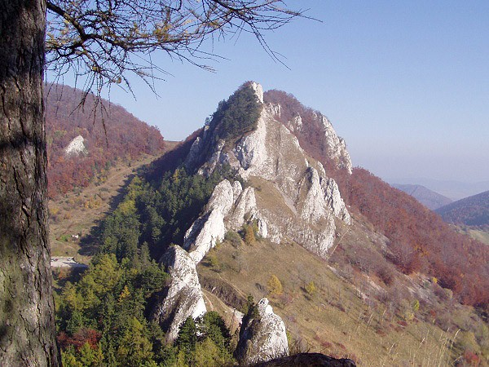
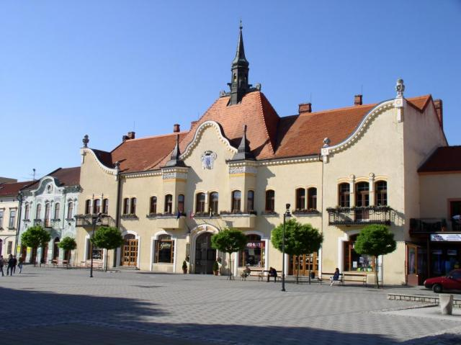
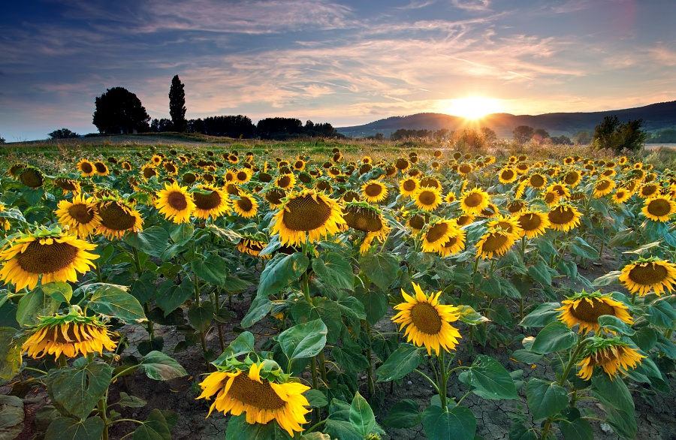
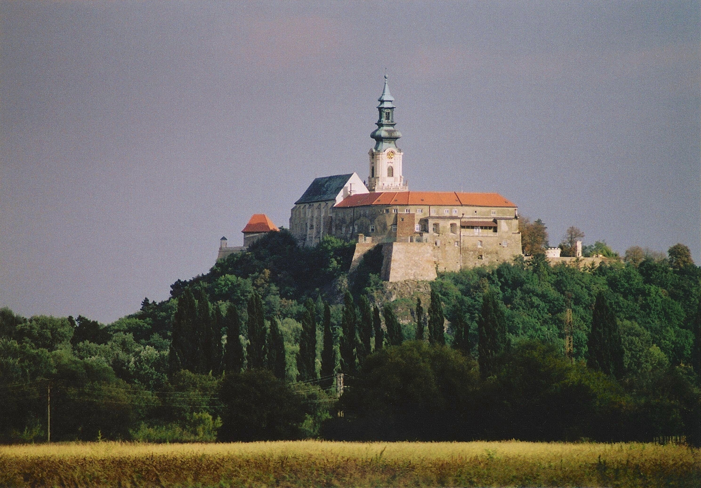

Slide 3
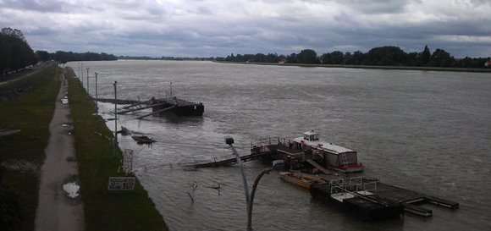
Prírodné podmienky
vypĺňa juhozápadnú časť Slovenska
nížiny: Podunajská nížina
pohoria: Považský Inovec, Tribeč, Pohronský Inovec, Burda, Štiavnické vrchy
podnebie: veľmi teplé a suché (okrem podhorských oblastí)
rieky: Dunaj, Ipeľ, Nitra, Žitava, Hron
výdatné podzemné vody = termálne kúpaliská
minerálne pramene: Santovka, Slatina
v nížinách lužné porasty – pôvodné dubové a lužné lesy vyrúbané a premenené na ornú pôdu

Slide 4
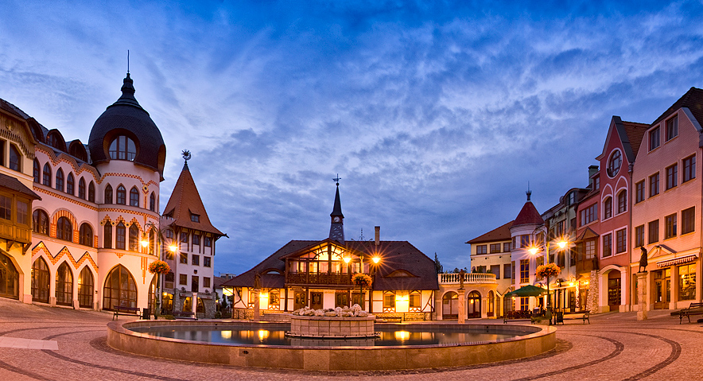
Obyvateľstvo a sídla
rozloha: 6343 km2
počet obyvateľov: 686 662 (údaj z r. 2013)
Hustota obyvateľstva: 102,2 obyv./km2
7 okresov: NR, KN, TO, ZM, SA, LV, NZ
Národnosti: slovenská, maďarská, rómska
krajské mesto: Nitra
ďalšie mestá: Komárno, Levice, Nové Zámky atď.
náboženstvo: rímskokatolícke, reformovaná kresťanská cirkev

Slide 5
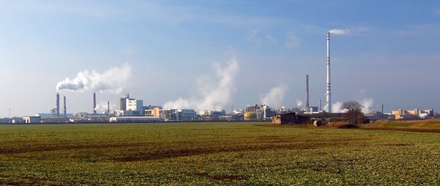
Hospodárstvo
poľnohospodárstvo zamerané na rastlinnú výrobu
pestuje sa: pšenica, kukurica, ryža,
chemický priemysel: Šaľa - Duslo (hnojivá, lepidlá atď.), Nitra – Plastika (plastové výrobky),
obuvnícky priemysel: Komárno – Rieker,
strojársky priemysel:
výroba lodí: Komárno + priemyselné parky v Leviciach a Nitre
výroba papiera a celulózy: Štúrovo (Juhoslovenské celulózky a papierne)
atómová elektráreň Mochovce

Slide 6
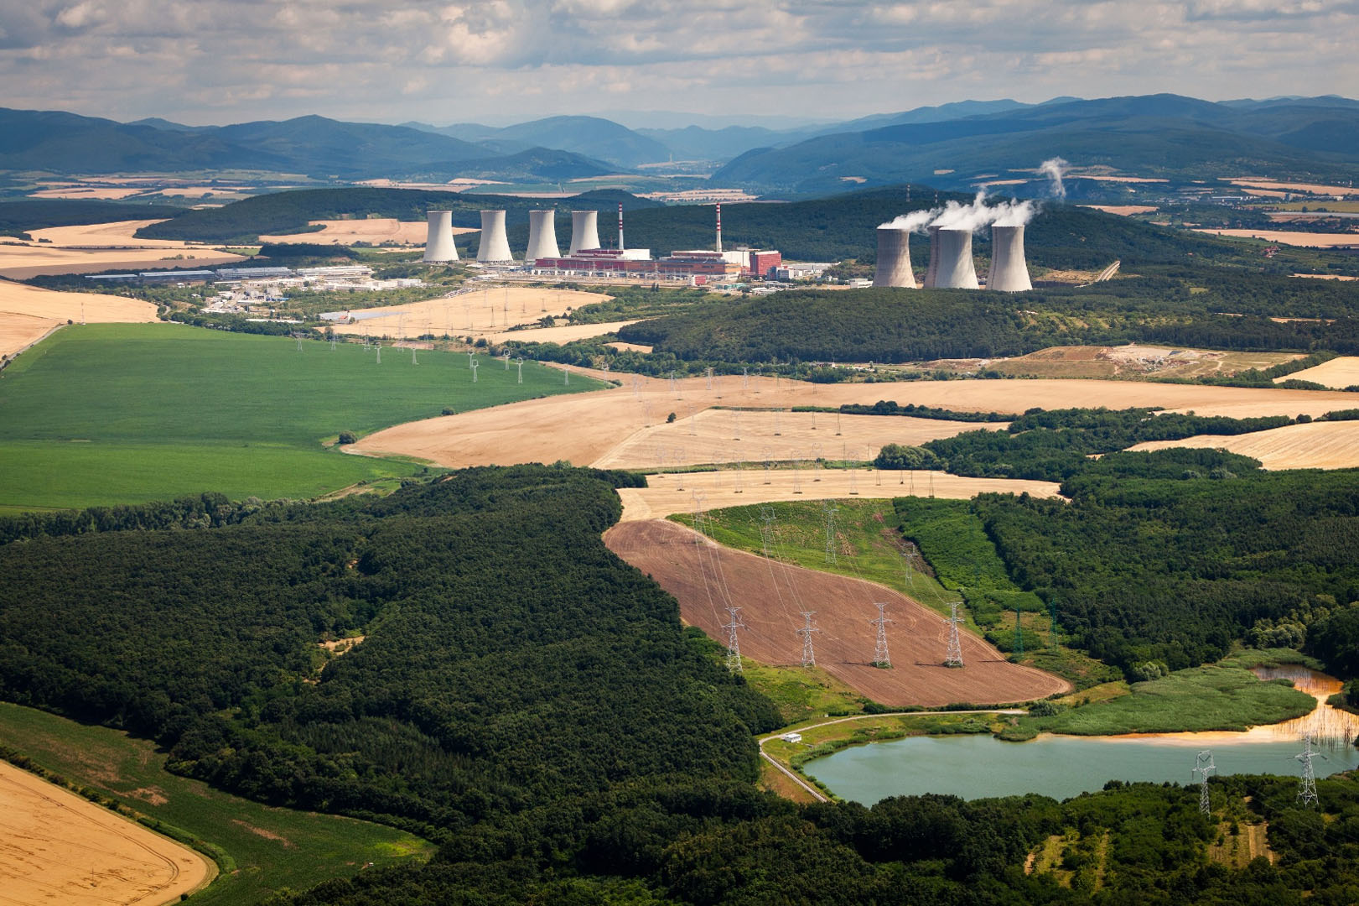
Jadrová elektráreň Mochovce

Slide 7
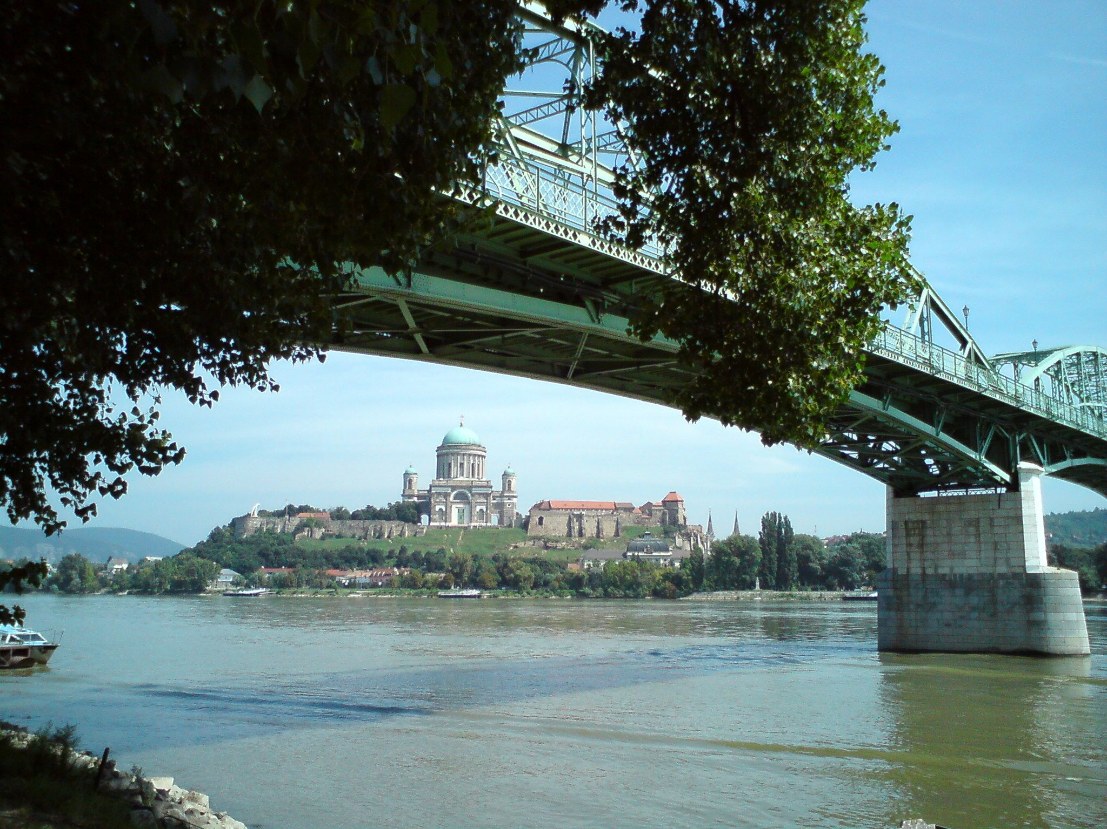
Štúrovo - Ostrihom

Slide 8
Nitriansky hrad

Slide 9
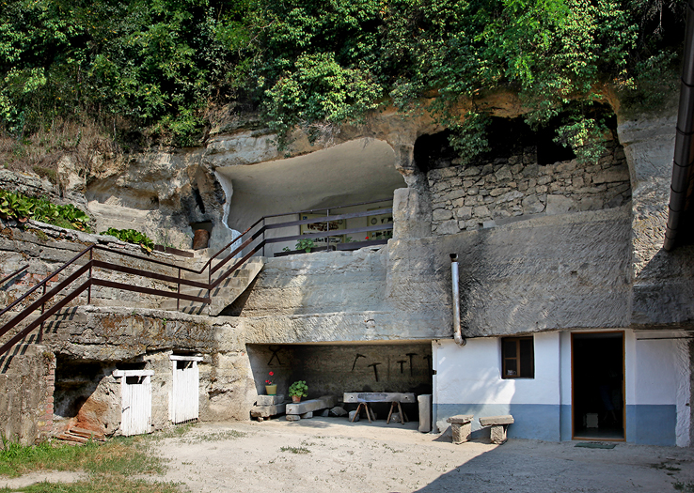
Brhlovce - Skalné obydlia

Slide 10
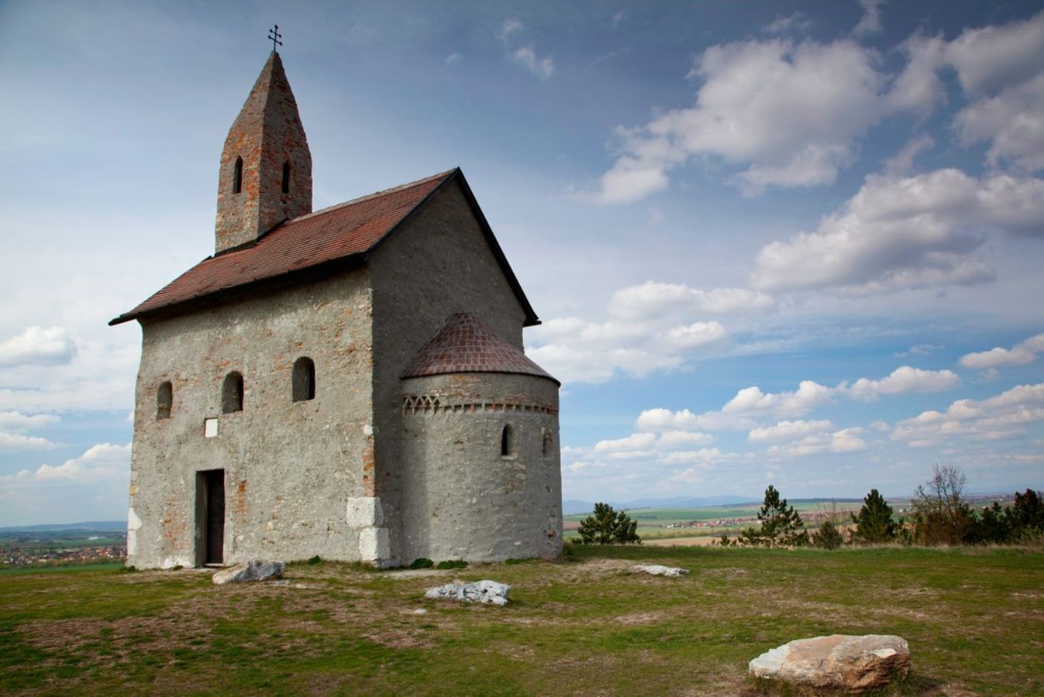
Kostolík sv. Michala archaniela v Dražovciach

